Slide 1
Les Tunicata ou Urocordés
INTRODUCTION

Slide 2
Les Tuniciers, Tuniciens ou Tunicés (Tunicata), anciennement Urochordés (Urochordata)
Ils comptent 3 000 sp dont 1230 sont des caducicordés.
possèdent 1 « tunique » produite par l'épiderme et recouverte d‘1 cuticule
Selon leur stade, ils alternent la nage libre et 1 forme directement fixée au support.
Certains sont solitaires, mais d'autres se reproduisent par bourgeonnement et deviennent des colonies, chaque individu étant alors défini comme 1 zoïde.

Slide 3
Caractères
1 notochorde présente uniquement dans la partie postérieure de l'animal (définition des Urochordés), qui assure la rigidité de la queue = queue post-anale
1 tube neural dorsal, qui présente à l'avant 1 fonction sensorielle
1 pharynx ventral (qui, chez de nombreuses sp ne se développe qu'après la métamorphose) percé de fentes branchiales.

Slide 4
caractérisés par leur « tunique » (définition des tuniciers), produite par l'épiderme
La tunique est recouverte d'une cuticule constituée de scléroprotéines.
Le cycle biologique marqué par la succession d'un stade larvaire nectonique (nageant librement) et d'un stade adulte libre ou sessile
reproduction asexuée par bourgeonnement

Slide 5
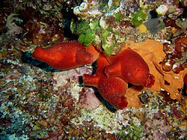
Halocynthia papillosa (Ascidie « solitaire », Croatie).

Slide 6
classification
3 classes
  Ascidies
  Thaliacés
  Appendiculaires ou larvacés
1-Ascidies
La larve se fixe irréversiblement sur un support solide et subit une métamorphose radicale : la chorde, la queue et le tube neural disparaissent
Le pharynx ou sac branchial s'hypertrophie et assure la nutrition et la respiration de l'animal en filtrant l'eau :
celle-ci entre dans le pharynx par le siphon oral, traverse sa paroi par de multiples fentes branchiales (ou « stigmates »), passe dans une deuxième cavité entourant le pharynx (l'atrium) pour être finalement expulsée par le siphon atrial
Les échanges gazeux se font au passage de l'eau dans les stigmates, tandis que les particules nutritives sont interceptées par un filtre de mucus tapissant la paroi interne du pharynx, et conduites vers l'œsophage, l'estomac et le rectum
Le rectum s'ouvre également dans l'atrium et les fèces sont expulsées avec le courant d'eau par le siphon atrial.
L'ectoderme sécrète une tunique composée de tunicine (polysaccharide proche de la cellulose).
La tunique grandit avec l'animal.

Slide 7
2-Thaliacés
(salpes, dolioles et pyrosomes)
organismes pélagiques en forme de tonneau
cycle reproducteur constitué d'une alternance de phases sexuées (hermaphrodites) et de phases asexuées
Les larves ne possèdent pas toujours de chorde.
3-Appendiculaires ou larvacés
Le même plan d'organisation larvaire se maintient chez l'adulte (néoténie).

Slide 8
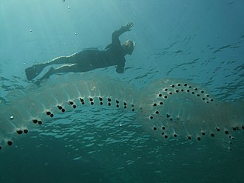
Une colonie de salpes

Slide 9
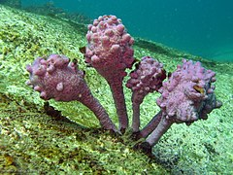
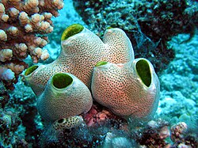
Pyura spinifera, une Stolidobranchia
Didemnum molle, une Aplousobranchia
Didemnum molle, une Aplousobranchia

